Slide 1




UNASA
UTILIZZO INNOVATIVO DELLA RISORSA IDRICA IN AGRICOLTURA NELLA PROSPETTIVA DEL CAMBIAMENTO CLIMATICO
Accademia di Agricoltura di Torino, 22 aprile 2024
Irrigazione della viticoltura in collina: prospettive ed innovazioni applicabili
Alberto Cugnetto

Slide 2

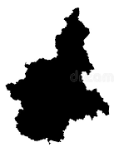
Statistiche superfici vitate italiane, importanza della viticoltura e focus su Piemonte
ITALIA
661.000 ha vitati
300.000 aziende
42,5 MLN di hL 2023 (2° posto, 18 % della produzione mondiale vino)
13,3 MLD. € (0,6 % PIL)
7,6 MLD € export
  334 DOC
  118 IGT
  74 DOCG
PIEMONTE
45.823 ha vitati
18.000 aziende
2,06 MLN di hL 2023
1,4 MLD. € (1% PIL regionale)
1,2 MLD € export
  41 DOC
  18 DOCG

Slide 3
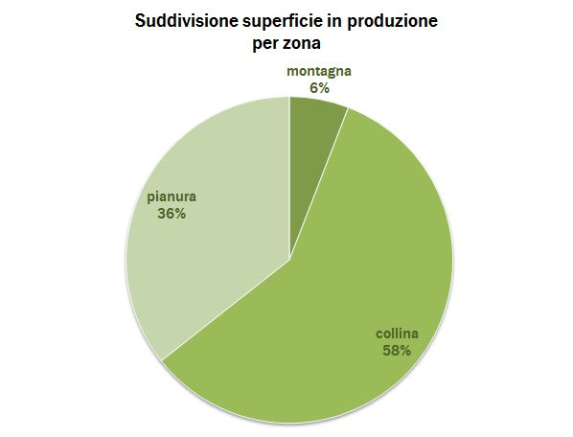
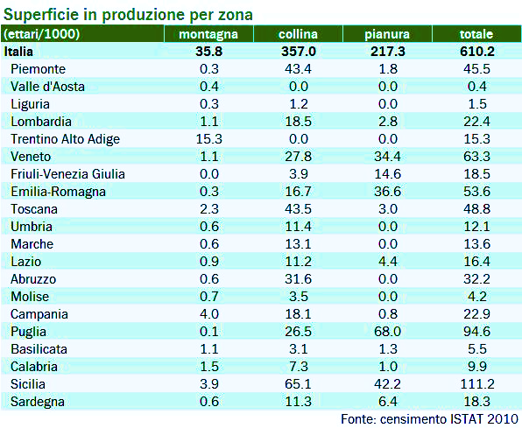
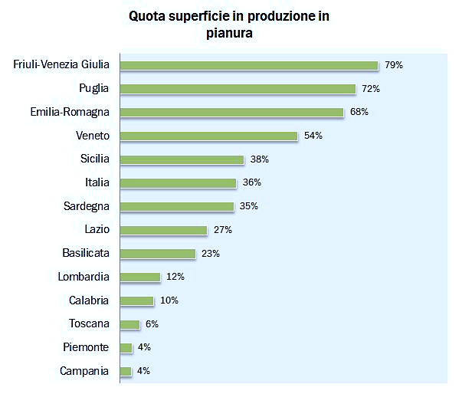
Italia: ¼ superficie vitata irrigata
Piemonte: < 1% superficie vitata è irrigata
Trentino AA: > 80% superficie irrigata
Notes:
\

Slide 4
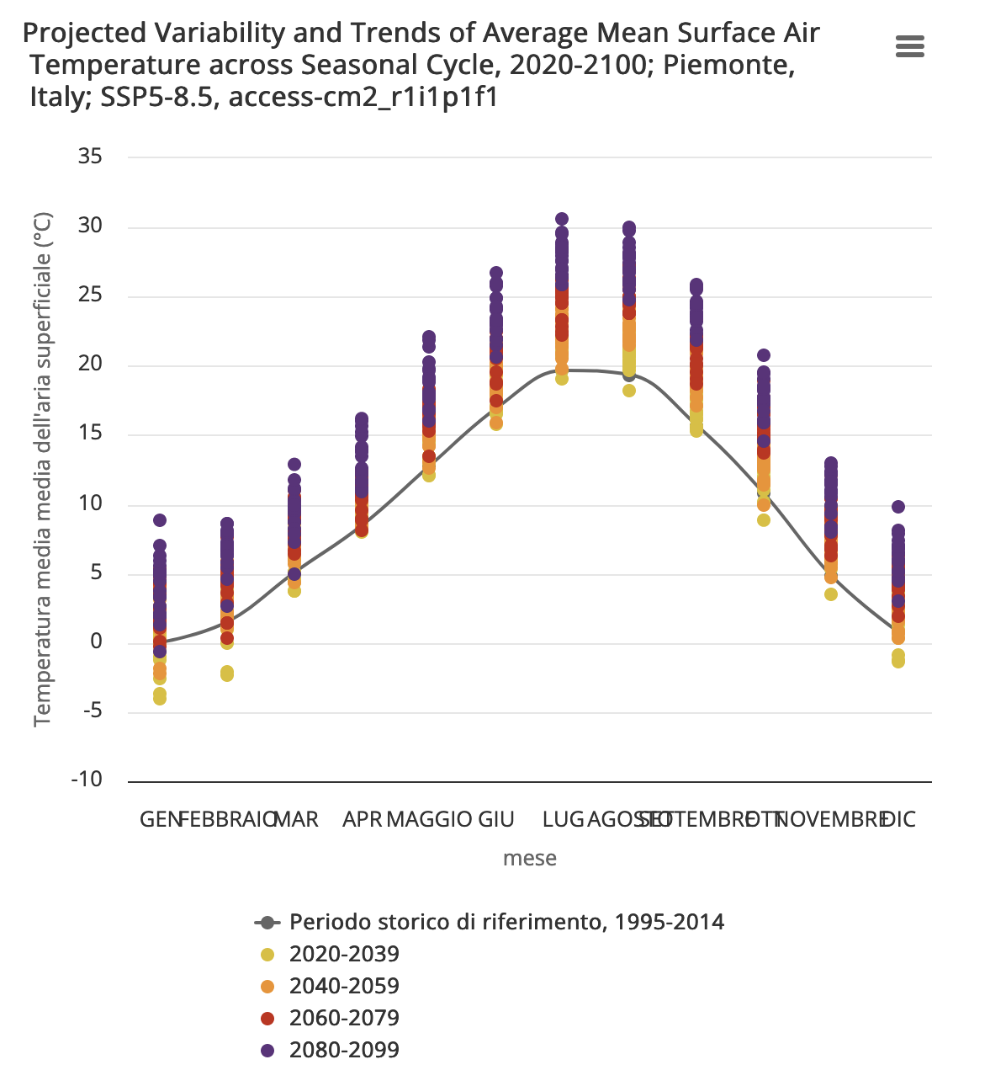
Cambiamento climatico, importanza dell’acqua per la vite e danni correlati allo stress idrico prolungato in vite
Precocità e anticipo vendemmiale
IMPORTANZA DELL’ ACQUA PER LA VITE
Scambio gassoso
  La traspirazione è necessaria per la vita delle piante terrestri. Aiuta l'assorbimento dell'anidride carbonica dall'atmosfera durante la fotosintesi tramite gli stomi.
Raffreddamento
  L'80% dell'effetto rinfrescante di un albero da ombra deriva dagli effetti di raffreddamento evaporativo della traspirazione. Ciò avvantaggia sia le piante che gli esseri umani, e fa sì che le cellule vegetali si raffreddino.
Movimento di acqua e sostanze nutritive
  Sposta i minerali dalla radice (nello xilema) e gli zuccheri (prodotti della fotosintesi) in tutta la pianta (nel floema).
Pressione del turgore
  L'acqua preserva la pressione del turgore nelle cellule proprio come l'aria gonfia un palloncino, dando forma alle parti non legnose della pianta.
Riduzione quantità e qualità
https://climateknowledgeportal.worldbank.org/download-data#htab-1497
Cambio parametri mosti
(< Acidità, > pH e Zuccheri)

Slide 5
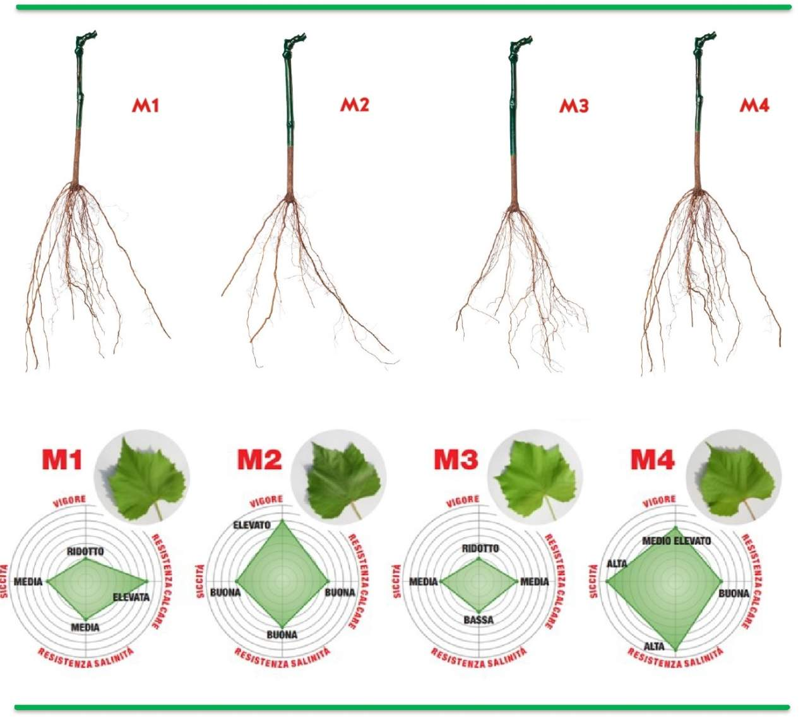
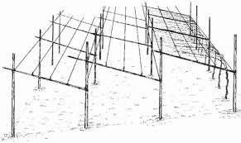
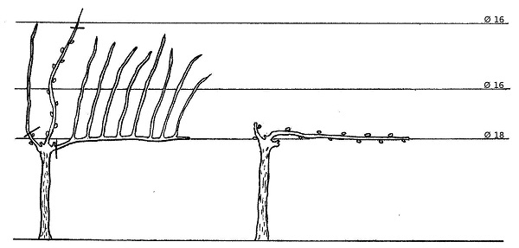
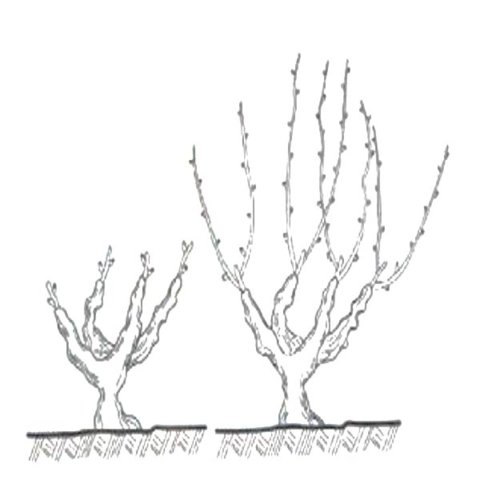
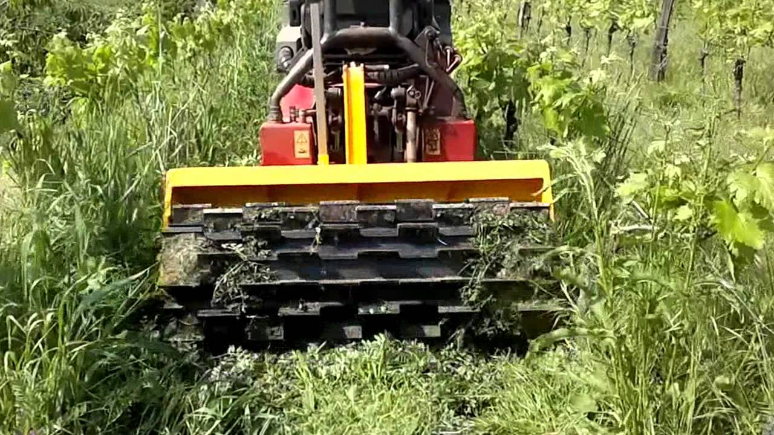
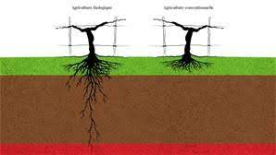

Mitigazione dello stress idrico
Aspetti genetici:
comportamento vitigni
ruolo del portainnesto
nuovi genotipi
Sistema d’allevamento
Gestione del vigneto (cimature, suolo)
Aspetti tecnologici
iRNA
Antitraspiranti

Slide 6
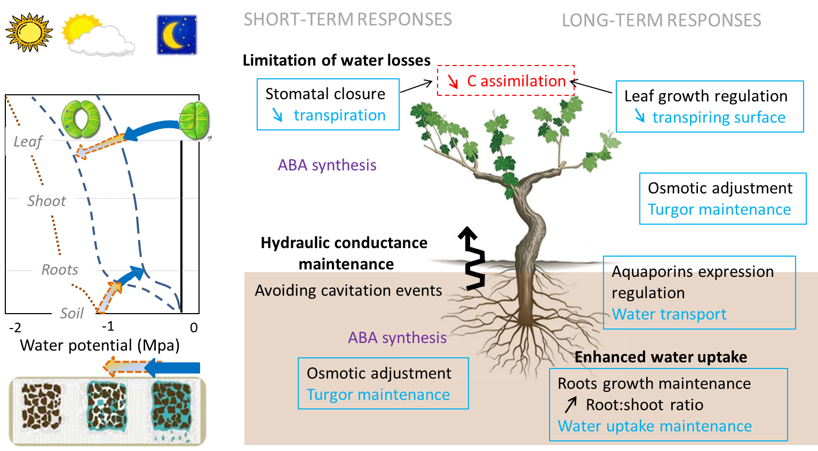
Simonneau et al. 2017, modoficato

Slide 7
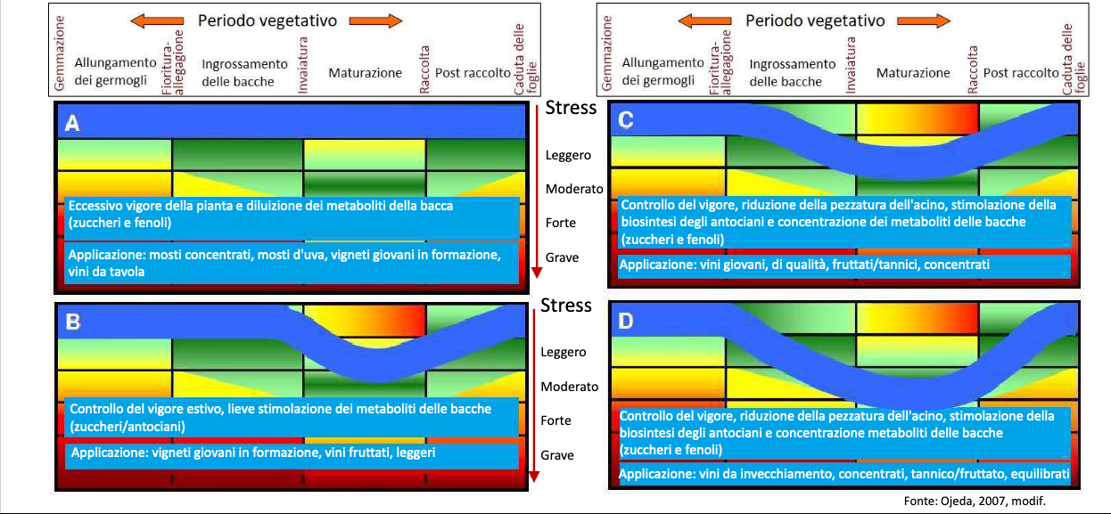
Stress idrico e obiettivi enologici

Slide 8
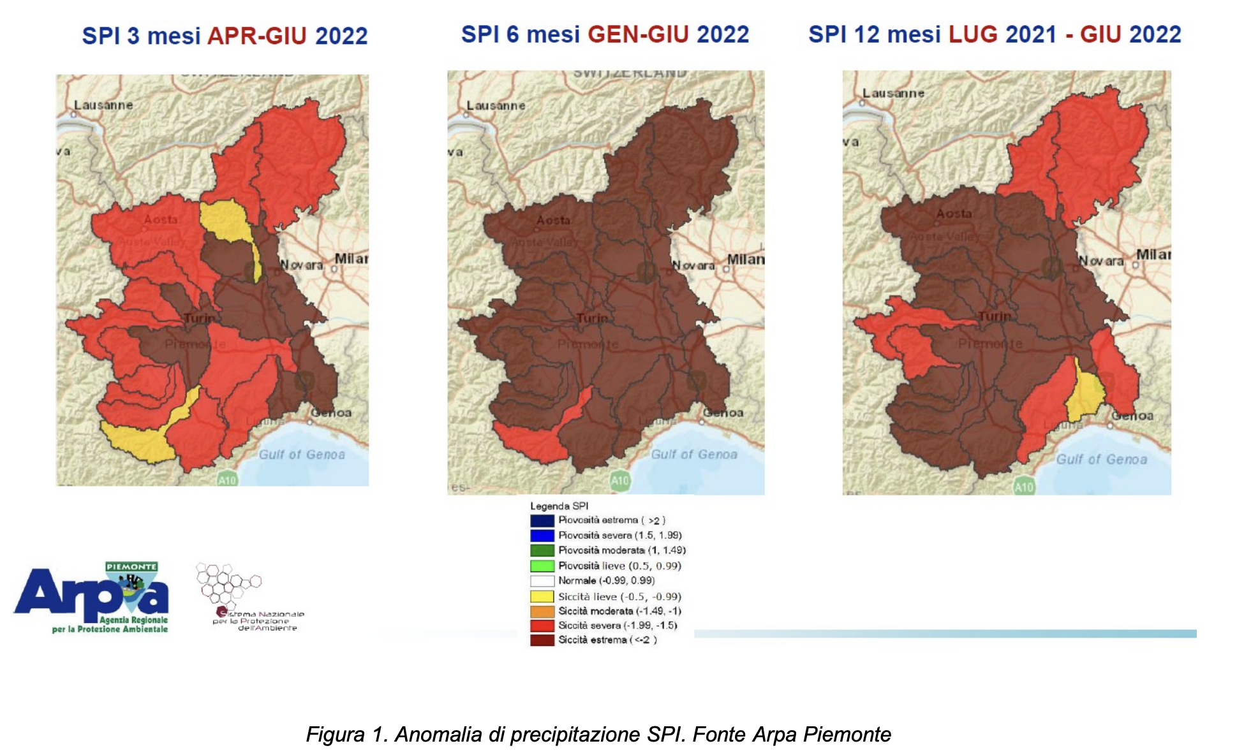

Slide 9
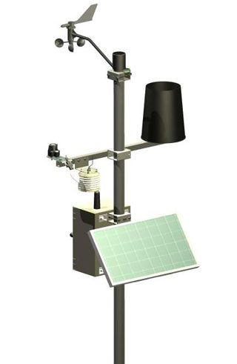
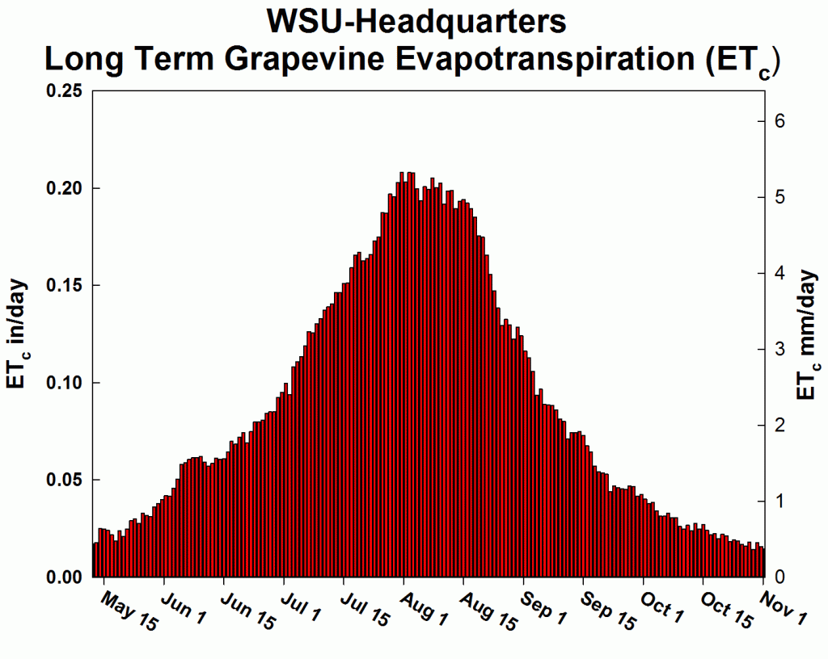
Se trend climatico continua nella direzione intrapresa sarà necessario irrigare anche in collina
ETc = ETo x kc
ETo = evapotraspirazione di riferimento
kc = coefficiente colturale
Consumo medio vite ETc = 400 mm/anno. E in collina ??
Mese | Kc | Valore raccomandato Kc | qualità
 |  | Produz. | Qualità
Aprile | 0,25 | 0,20 | 0
Maggio | 0,55 | 0,40 | 0
Giugno | 0,85 | 0,60 | 0,15
Luglio | 0,85 | 0,60 | 0,15
Agosto | 0,90 | 0,40 | 0,30
Settembre | 0,90 | 0,35 | 0,30
Ottobre | 0,80 | 0,30 | 0,25
https://wine.wsu.edu/extension/weather/evapotranspiration/

Slide 10
Aspetti critici dell’irrigazione in collina
Stoccaggio e fonti idriche
Infrastruttura e distribuzione, dimensionamento
Gestione operativa
Valutazione precisa dei consumi idrici
Conoscere per per pianificare interventi irrigui sistemici in collina, cosa c’è e cosa manca

Slide 11
Calcolo approssimativa dei fabbisogni idrici per unità di superfice, e su scala aziendale
Consumo medio vite periodo vegetativo : 400 mm
Consumo medio nel mese di luglio + agosto : 200 mm
Coefficiente di riporto idrico irrigazione di soccorso (kc = 0,10) 20 mm
20 mm = 20 L/m² = 200.000 L/ha = 2.000 Hl/ha = 200 m³/ha
2.000 m³/10ha = 20.000 hl/10 ha
Consumo medio pro-capite annuo di acqua : 156 m³ → x famiglia 4 persone: 624 m³
Azienda di 10 ha, che integra per 3 volte 7 mm tra luglio e agosto, necessita di uno stoccaggio di almeno 70 m³/ha = 700 m³ /10 ha = 7.000 hl/10 ha per turno irriguo.

Slide 12
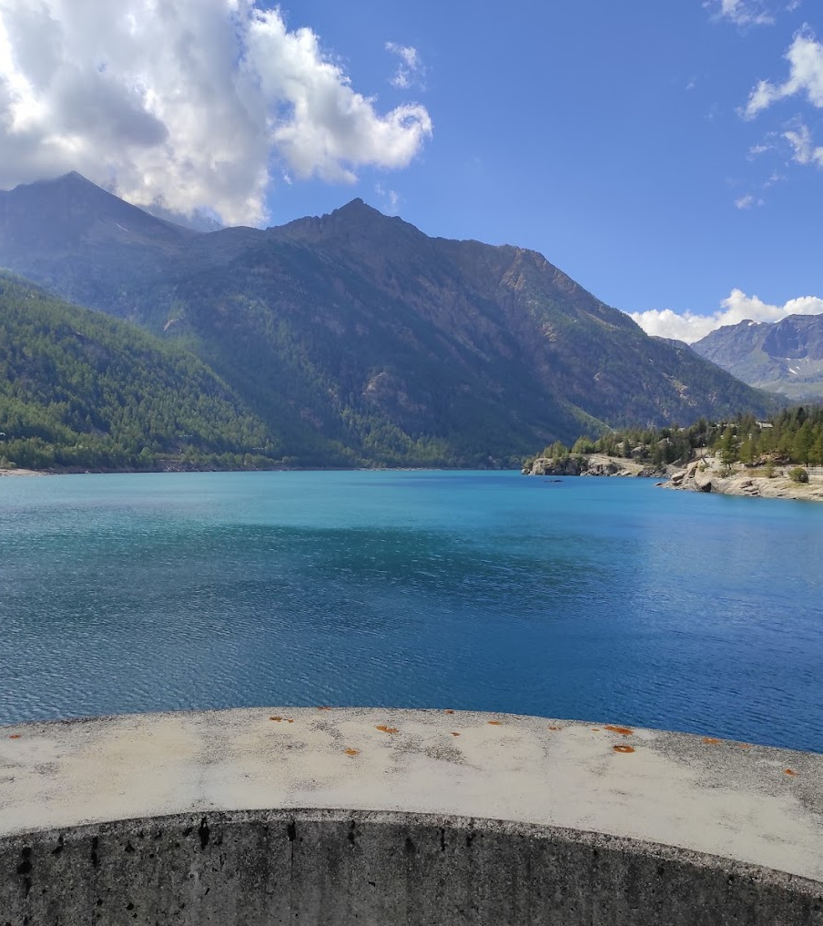
e su scala di comprensorio?
Superficie Barolo DOCG: 2.000 ha circa
  2.000 ha x 200 m³/ha = 400.000 m³ = 4.000.000 hL
Comune di Serralunga d’Alba: 355 ha vitati
  355 ha x 200 m3/ha = 71.000 m³ = 710.000 hL
  Consumo annuo medio x 500 abitanti = 78.000 m³/anno
Piemonte collina: 43.000 ha vitati
  43.000 ha x 200 m³/ha = 8.600.000 m³
  Ipotesi 1/3 superficie irrigata:
  14.333 ha x 200 m³/ha = 2.866.667 m³
Capienza diga di Ceresole Reale: 15.000.000 m³

Slide 13
Depurazione dei reflui vitivinicoli è una via percorribile ? Quanta acqua si potrebbe produrre?
Reflui enologici prodotti in misura di 1,5 – 5 L/L di vino
In un Paese soggetto a siccità, riutilizzare quest'acqua per l'irrigazione ha senso dal punto di vista economico e ambientale (es. Sud Africa).
Tuttavia, quest'acqua ha un'elevata richiesta chimica di ossigeno (COD) e alti livelli di potassio (K) e sodio (Na).
L'utilizzo per l'irrigazione aggiunge al suolo quantità sostanziali di elementi come K e Na al suolo.
Uso reflui diluiti? Sostituzione detergenti con sodio e soda caustica con potassa

Slide 14

Approccio multidisciplinare per pianificare e progettare interventi adeguati
Necessari approcci innovativi per la valutazione dei consumi idrici su territoriale e aziendale con dettaglio geometrico ad alta risoluzione
Individuazione aree a maggior sensibilità e mappature geoinformatica
Progetti pilota in aree rappresentative

Slide 15
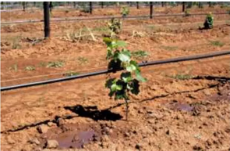
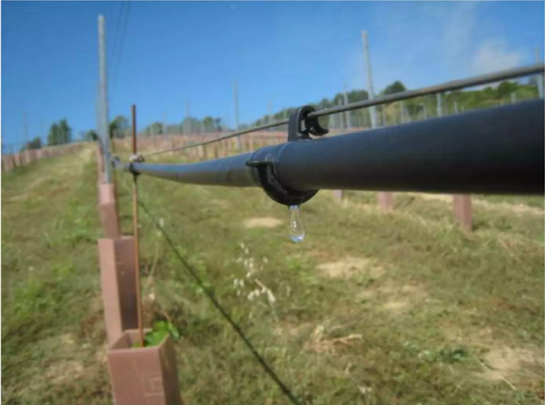
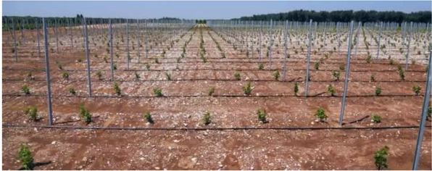
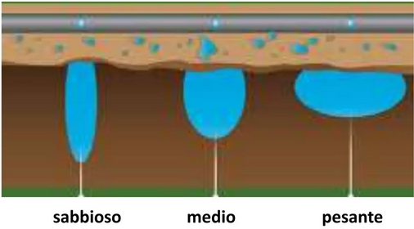
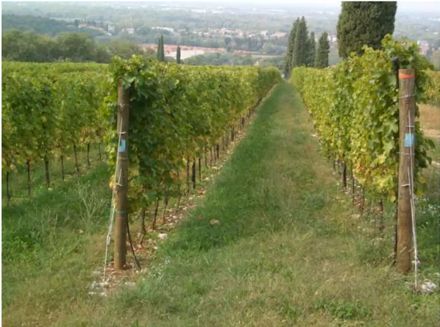
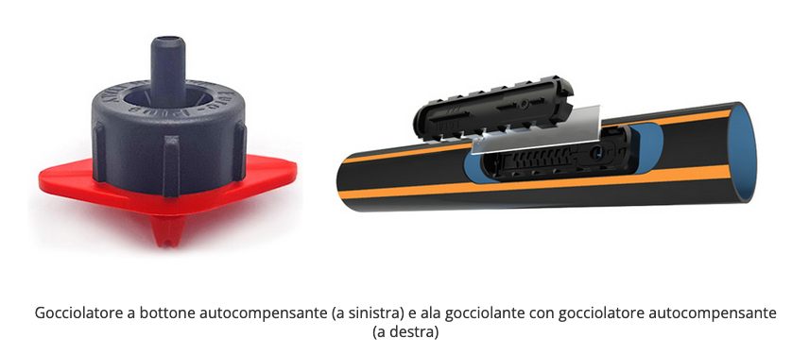
Irrigazione a goccia
rispetto all’aspersione, la FAO indica un’efficienza di distribuzione pari al 90%, che cresce al 95% se si pratica la subirrigazione
bassa pressione d’esercizio e elevato risparmio energetico,
possibilità di impiegare materiali plastici sottili (e quindi economici)
erogatori a bassa portata autompensanti, con cui eseguire lunghi turni d’ irrigazione
Possibilità di fertirrigare
ala a filo
ala appoggiata a terra
ala in sub irrigazione

Slide 16
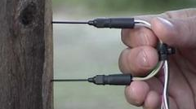
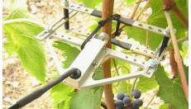
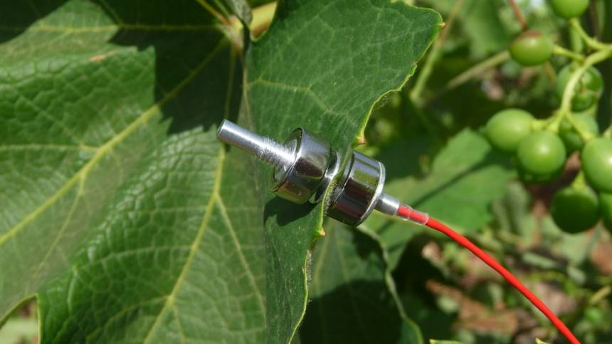
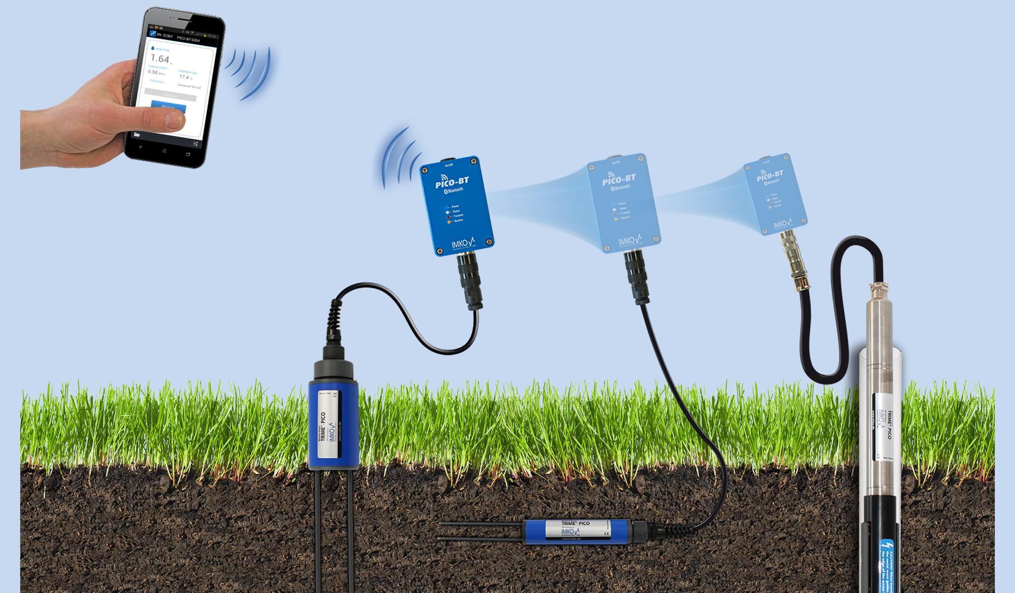
Approcci innovativi per valutare lo stress idrico e gestione integrata della ricetta idrica
Misure sulla pianta e in suolo tramite sensoristica:
Traspirazione tramite sensori di flusso sap
Misure dendrometriche
Misure di pressione turgore foglie
Misure di temperatura fogliare
Tensiometri
Sonde TDR e FDR

Slide 17

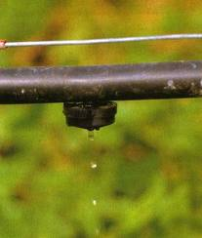
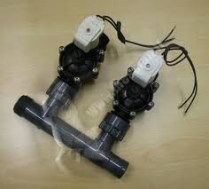
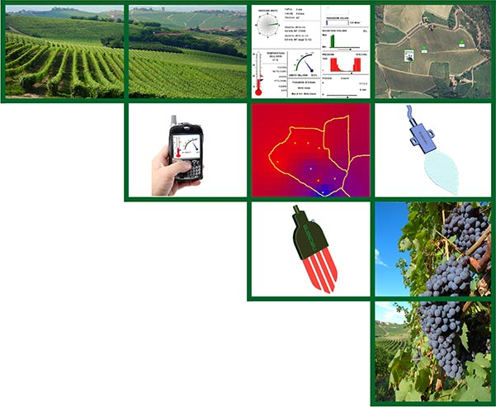
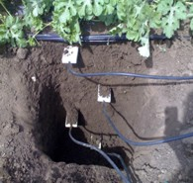
Gestione integrata irrigazione in vigneto
Elaborazione dati
Centralina wireless
Centralina irrigazione con elettrovalvole
Web interface
INPUT
OUTPUT
COMMAND
Misura parametri in continuo con sensori

Slide 18
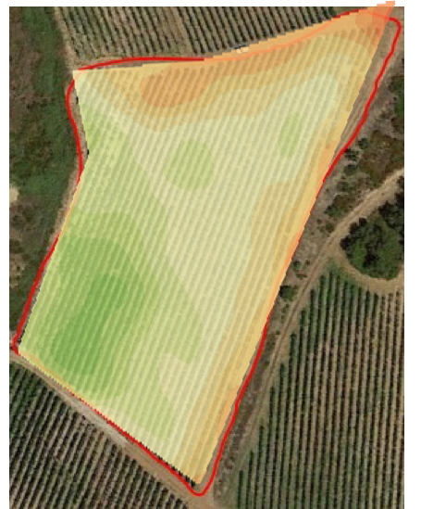
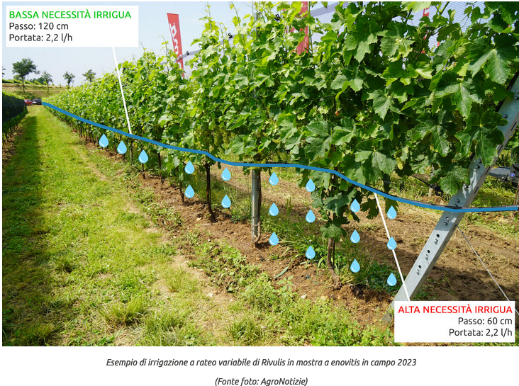
Analisi della variabilità del vigneto ed interventi a rateo variabile

Slide 19
Considerazioni finali
Il cambiamento climatico causa stress idrico della vite soprattutto nelle aree collinari con danni sul potenziale quantitativo e qualitativo
L’irrigazione è una soluzione percorribile ma serve infrastruttura e disponibilità idrica capace di garantire l'approvvigionamento idrico di almeno 210 m³ (20 mm circa) per ettaro, suddivisi in 3 turni d'irrigazione (70 m³ = 7 mm).
Mancano dati territoriali che permettano di definire in modo preciso
Consumi idrici puntuali della vite
Aree di intervento prioritario, che sono a maggior rischio siccità in base a variabili territoriali e strutturali
Costi e fattibilità tecnica di infrastrutturazione
Necessario studio multidisciplinare degli aspetti rilevanti (strutturali, legali, geografici/ambientali, burocratici, amministrativi e viticoli) a supporto della pianificazione territoriale
Poi avrà allora senso parlare di efficientamento dell’irrigazione

Slide 20

Grazie per l’attenzione!
UNASA

